Slide 1
Введение. Издавна на Руси существовали народные традиции здоровьесбережения и здоровьесозидания. Это и народные подвижные игры, и народные праздники с хороводами, песнями и состязаниями на ловкость, быстроту, силу, и народные забавы- перетягивание каната, «кулачные бои», метание булавы.
Многие из них не только не «устарели», но и прочно вошли как часть активного спортивного отдыха в повседневную жизнь как взрослых, так и маленьких граждан России. Кроме того, некоторые народные забавы, например, «кулачные бои» стали прототипом современного вида спорта: «вольная борьба». А «такой вид спорта, как «прыжки в дину» «родился» из традиции состязаний в перепрыгивании через костер юношей и девушек в праздник «Ивана-Купалы».
Приобщая дошкольников к народным спортивным традициям, мы не просто развиваем физические качества детей, а закладываем фундамент здорового стиля жизни и основ нравственности будущего поколения граждан нашей страны.
Цель проекта. Развитие у дошкольников культуры и мотивации ЗОЖ через приобщение к народным спортивным традициям.
Задачи проекта:
- систематизировать у воспитанников представление о том, что здоровье – главная ценность человеческой жизни;
- развивать представления о спорте, его видах, о здоровом образе жизни;
- развивать представления о народных традициях здоровьесбережения и здоровьесозидания через знакомство дошкольников с народными спортивными забавами, народными подвижными играми, праздниками и развлечениями;
- развивать желание заниматься физкультурой и беречь свое здоровье;
- создать условия для взаимодействия с семьями воспитанников на основе семейных спортивных традиций;
- развивать творческие способности детей;
- развивать личностные качества: познавательную, творческую, двигательную и игровую инициативу дошкольников;
- развивать коммуникативные способности и эмоциональную сферу детей;
- поддерживать самостоятельность детей в соблюдении правил и норм здорового образа жизни.

Slide 2
СХЕМА РЕАЛИЗАЦИИ ПРОЕКТА
План | Задачи
Подготовительный этап
Подбор и изучение литературы и методического материала по данной проблеме Привлечение родителей для участия в проекте; Подбор консультационного материала для родителей; Подборка дидактического материала; Подбор атрибутики, оборудования, презентаций, видеоматериалов для реализации проекта; Подборка ООД по реализации проекта | Обновление РППС в соответствии с задачами и интересами детей.
Основной этап
ООД Познавательно-исследовательская деятельность: Интеллектуальная викторина «Спортивные традиции на Руси». ИЗО деятельность. Рисование «Мы любим зимние виды спорта» Коммуникативная деятельность. Развитие речи. Составление описательного рассказа по картине «Зимние забавы»; Коммуникативная деятельность. Развитие речи. Беседы, ситуативное общение: - «Спорт и спортсмены», - «Движение – основа жизни», - «Герои спорта нашего города и страны», - «Советы доктора Айболита», - «В какие игры играли наши бабушки», - «Праздник спорта - олимпиада» - «Какие спортивные секции есть в нашем городе?» «Какие вы посещаете?» | Создать условия для познавательно-исследовательской деятельности дошкольников, развивать представления о народных традициях здоровьесбережения через презентацию детских исследовательских проектов. Выразить эмоциональное отношение к зимним видам спорта. 4. Развивать связную речь детей, творчество в речевой деятельности посредством использования пословиц, поговорок, новых спортивных терминов, составления загадок о зиме и народных спортивных забавах и спорте; развивать представления о народных традициях здоровьесбережения.

Slide 3
СХЕМА РЕАЛИЗАЦИИ ПРОЕКТА
План | Задачи
Основной этап
ООД 5. ИЗО-деятельность. Лепка «Любимый вид спорта». 6. Двигательная деятельность. Конкурс «Физкультминуток», конкурс народных подвижных игр, «Час игры», «Тропа здоровья» (авторские игровые технологии – Мамлева Н. А., инструктор по ФК) | Дать возможность детям выразить свое эмоциональное отношение к любимому виду спорта, развивать творческие способности; Разучивать новые народных подвижные игры; развивать двигательные способности дошкольников; привлекать родителей к участию в проекте посредством авторской игровой технологии «Час игры», распространять педагогический опыт физического воспитания детей в детском саду и семье, развивать семейные спортивные традиции, оптимизировать детско-родительские отношения.
Заключительный этап
Встреча с чемпионкой мира 2017-18 гг. по вольной борьбе Создание фото-альбома «Наша спортивная семья» и презентация его в сетевых сообществах семей воспитанников и интернет-портале сайта МБДОУ. | Развивать у дошкольников желание заниматься физкультурой и беречь свое здоровье, показать достижения спортсменов в профессиональном спорте; Развивать семейные спортивные традиции, оптимизировать детско-родительские отношения, обобщать и распространять педагогический опыт физического воспитания детей в семье.

Slide 4
РЕЗУЛЬТАТИВНОСТЬ
Наблюдая за дошкольниками в их повседневной жизни в детском саду, мы отметили, что:
У дошкольников расширился кругозор: они рассказывают о народных традициях здоровьесбережения, о спортивных традициях своей семьи, спортсменах, видах спорта и др.;
Лексикон дошкольников пополнился новыми пословицами, поговорками о спорте, новыми спортивными терминами;
Дети с желанием занимаются занятиями физической культурой;
Дошкольники самостоятельно организуют сюжетно-ролевые и народные подвижные игры по тематике совместных с педагогом и мероприятий.
Дошкольники самостоятельно, без напоминаний взрослого соблюдают культурно-гигиенические правила.
Возросла активность родителей воспитанников в подготовке и реализации совместных мероприятий с детьми по развитию у детей ценностей здорового образа жизни.

Slide 5

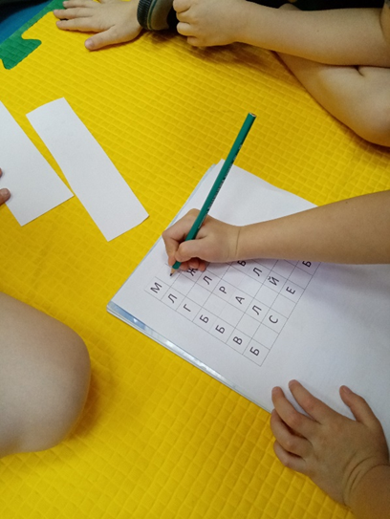
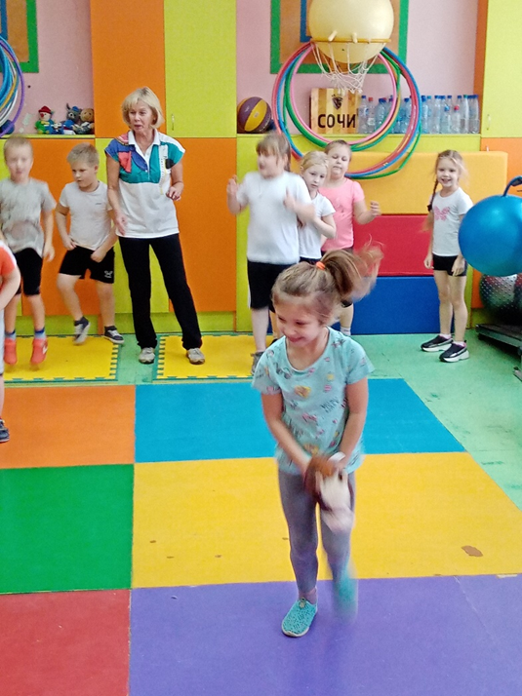
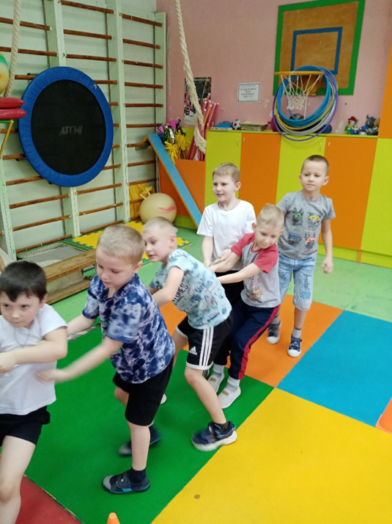
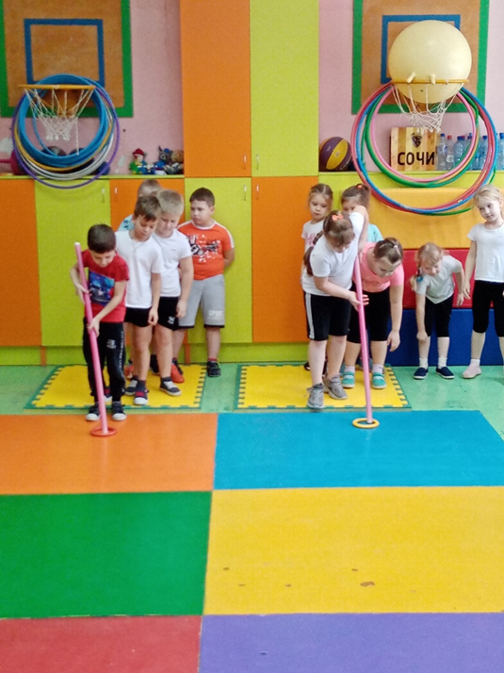
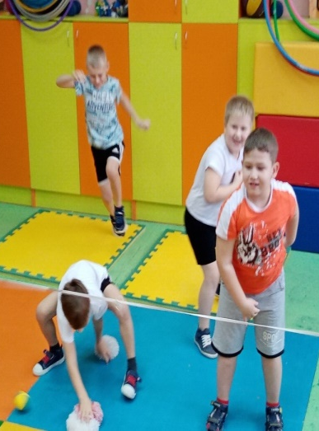
Взаимодействие с инструктором ФК
«Катание на лошадях»
«Спортивная викторина»
Русская забава
« Перетягивание каната»
«Веселый хоккей»
Игра в «Снежки»

Slide 6
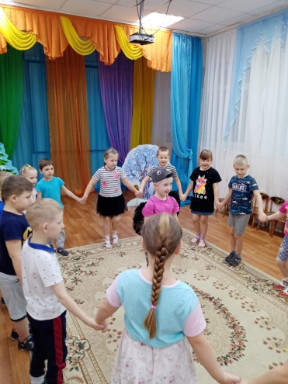
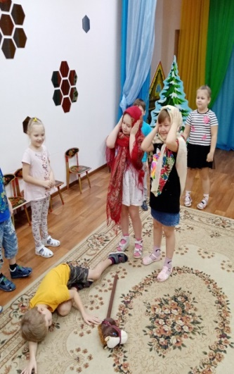
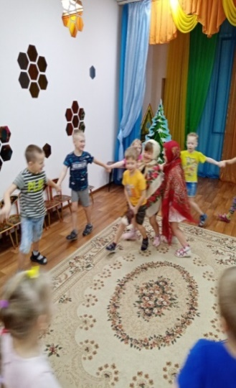
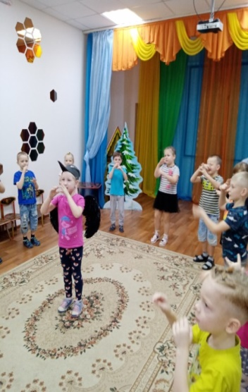
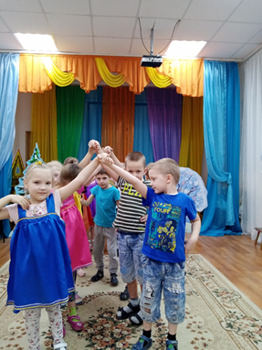
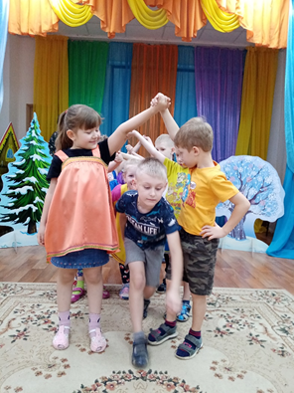
Взаимодействие с музыкальным руководителем
Русская народная игра
«Как на тоненький ледок»
Русская народная игра
«Ворон»
Русская народная игра
«Ручеёк»

Slide 7
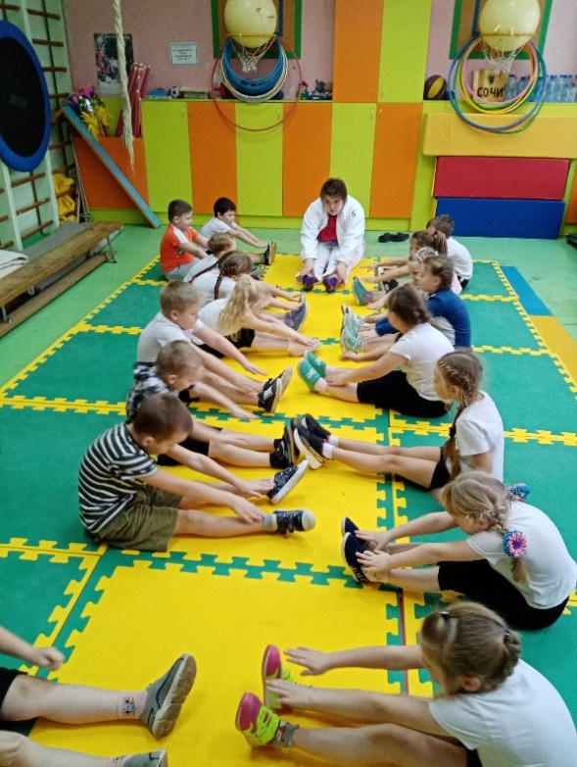
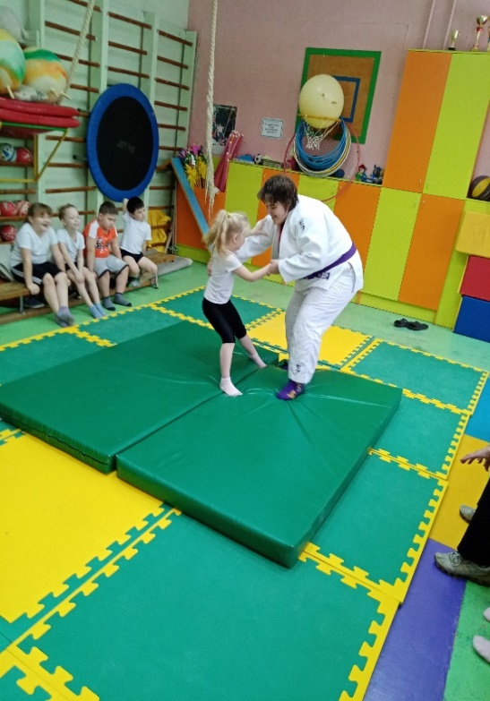
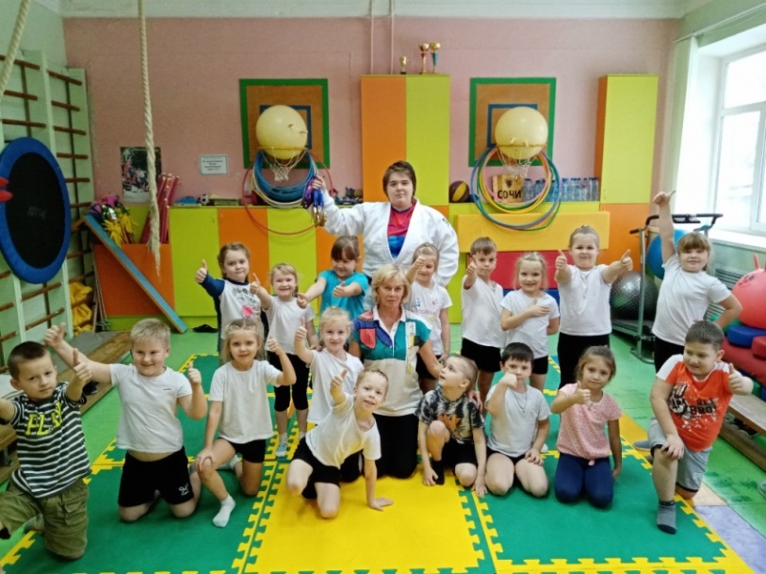
Встреча с чемпионкой мира 2017-18 гг., неоднократным призером чемпионатов мира и Европы, мастером спорта международного класса -
Николаевой Дарьей Юрьевной
Дарья Юрьевна познакомила детей с некоторыми элементами борьбы, а так же показала свои медали и дала возможность детям почувствовать себя в роли чемпионов, надев им свои золотые медали.

